Slide 1



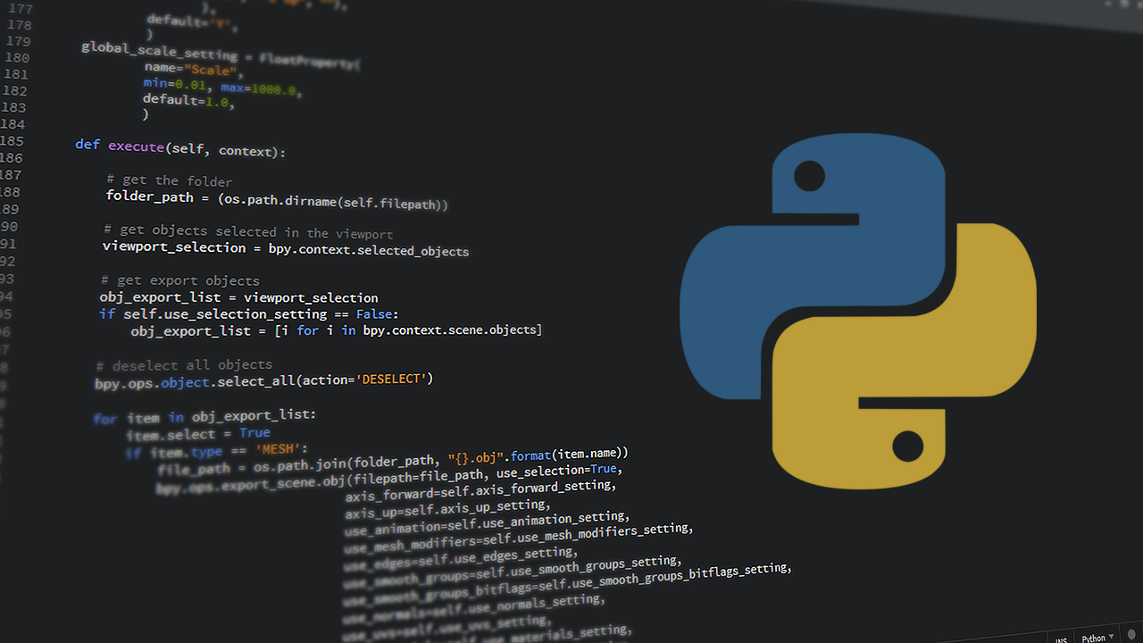
Curso:
Introducción a la Analítica de datos con Python

Slide 2

Mapa de contenidos:
Los contenidos de este curso, se tratan en 6 sesiones o unidades, cuyos principales temas son los siguientes:
I. INTRODUCCIÓN A LA ESTADÍSTICA APLICADA CON PYTHON
Variables
Simulación de datos
II. CÁLCULO DE ESTADÍSTICOS EN PYTHON
Moda
Mediana
Promedio
Desviación estándar
III. PORCENTAJES EN PYTHON
Porcentajes
Librería pandas y uso de dataframe
Cálculo de porcentajes en Python
Analizando frecuencia y porcentajes
Ley de números pequeños
IV. PROBABILIDADES
Probabilidad
Probabilidad teórica
Probabilidad empírica
Ley de los grandes números
V. MANIPULANDO HOJAS DE CÁLCULO EN PYTHON
Importar archivos a Python
Manipular tablas de datos
Describir los datos
VI. DESCRIBIENDO DATOS EN PYTHON
Describir los datos
Agrupando datos
Función de agregación
Describir los datos - Frecuencia
Describir los datos - Porcentaje

Slide 3
UNIDAD 4: PROBABILIDADES

Slide 4
Unidad 4 Introducción
¡Hola de nuevo!
Ya estamos en la cuarta sesión de este curso. Esta vez revisaremos el concepto de probabilidad, una poderosa herramienta teórica para analizar regularidades en el universo y en los datos.
¿Qué aprenderemos?
El concepto de probabilidad, y cómo utilizarla a la hora de hacer análisis estadístico.
¡Comencemos!

Slide 5
Unidad 4: Probabilidades
Objetivo: En esta unidad desarrollarás algunas nociones de probabilidad para reflexionar sobre los datos y fenómenos aleatorio.
Aprendizaje esperado: Simular datos en Python para eventos probabilísticos, y su uso en el análisis de datos.
Contenidos:
Probabilidad
Probabilidad teórica
Probabilidad empírica
Ley de los grandes números

Slide 6

Unidad 4: Probabilidades Probabilidad
La probabilidad es el razonamiento subyacente que existe detrás de todo buen análisis de datos. En general, los humanos estamos constantemente pensando en términos de probabilidades ¿Cómo le irá a mi equipo favorito? ¿Me ganaré la lotería? ¿Sacaré buenas notas? Todas preguntas que respondemos usando datos de la vida real. De hecho, los ejercicios de porcentajes revisados en la sesión anterior son una forma de probabilidad.
Si tomamos el caso de las recompensas calculado así:
Se podría decir que la probabilidad de no recibir recompensas, dado que se es del grupo A es de 0.55, mientras que si se es del grupo B, es de 0.46.
Con esto tenemos los criterios para definir cuándo hablamos de algo probabilístico, lo cual requiere a lo menos 2 condiciones: 1) ser un rasgo o propiedad que exista dentro de una población o grupo, y que queremos estimar (si no existe, tal propiedad es imposible), y 2) su estimación va entre 0 y 1.

Slide 7


Unidad 4: Probabilidades Probabilidad teórica
Existen varias formas de clasificar la probabilidad, para efectos de este curso hablaremos de probabilidad teórica y probabilidad empírica.
Por probabilidad teórica entenderemos como un ejercicio deductivo, en que en función del análisis de las características de un evento, podemos conocer su probabilidad.
Un ejemplo clásico lo vemos en el lanzamiento de monedas. Frente a la pregunta sobre la probabilidad de obtener cara en un lanzamiento, la respuesta o probabilidad teórica es ½, esto es, la frecuencia del evento o “éxito” (1= cara), repartido o dividido entre el total de estados posibles (2= cara o sello).
Lo mismo aplica para los dados y la probabilidad de obtener cualquier número en un lanzamiento (1/6).

Slide 8


Unidad 4: Probabilidades Probabilidad empírica
No obstante, para muchos eventos de la vida real no podemos deducir esta probabilidad. Por ejemplo, cuál es la probabilidad de que al extraer una persona de tu país, tenga 60 años o más.
Para poder estimar esta probabilidad (probabilidad empírica) se necesitan datos, por ejemplo, de un censo, y a partir de estos contar la cantidad de personas que tienen 60 años o más, y dividirla entre el total de la población.
Una parte importante del trabajo estadístico es justamente, de manera inductiva, es decir, desde los datos, la probabilidad teórica esperada. No obstante, en el mundo real existe la incertidumbre y la aleatoriedad, por lo que el recogimiento de datos no es perfecto, o fluctúa, pudiendo dar valores distintos a los esperados por la probabilidad teórica.

Slide 9
Unidad 4: Probabilidades Ejercicio 1
Toma una moneda cualquiera, ya sea física o un lanzador de monedas de online, lánzala 10 veces y cuenta la cantidad de caras. La probabilidad teórica nos dice que de 10 lanzamientos, exactamente 5 debieran ser cara. Repite el ejercicio de lanzamiento un par de veces (puedes hacerlo en compañía de otra persona). Notarás que en ciertos momentos obtendrás 6 caras, o 4, o a veces menos.
Dale un par de vueltas, y luego elige cuál de estas afirmaciones te parece más convincente
El algoritmo o mi forma de lanzamiento de la moneda estaba cargado, y por eso daba distinto.
La deducción de la probabilidad teórica está equivocada
Tal vez la probabilidad empírica converge a la probabilidad teórica en varios lanzamientos
Puede que el viento u otra variable del entorno produjera esas diferencias
Ver ejemplo de lanzador de moneda online AQUÍ

Slide 10
Unidad 4: Probabilidades Ejercicio 1
Respuesta correcta:
Toma una moneda cualquiera, ya sea física o un lanzador de monedas de online, lánzala 10 veces y cuenta la cantidad de caras. La probabilidad teórica nos dice que de 10 lanzamientos, exactamente 5 debieran ser cara. Repite el ejercicio de lanzamiento un par de veces (puedes hacerlo en compañía de otra persona). Notarás que en ciertos momentos obtendrás 6 caras, o 4, o a veces menos.
Dale un par de vueltas, y luego elige cuál de estas afirmaciones te parece más convincente
El algoritmo o mi forma de lanzamiento de la moneda estaba cargado, y por eso daba distinto.
La deducción de la probabilidad teórica está equivocada
Tal vez la probabilidad empírica converge a la probabilidad teórica en varios lanzamientos
Puede que el viento u otra variable del entorno produjera esas diferencias
Ver ejemplo de lanzador de moneda online AQUÍ

Slide 11


Unidad 4: Probabilidades Ley de los grandes números
Efectivamente, dadas las varias perturbaciones y “ruido” aleatorio que ocurre en el mundo real, es esperable que al obtener probabilidades empíricas, tengamos resultados distintos, pero tampoco son radicalmente distintos. Si repetimos el ejercicio 100 o 1000 veces obtendríamos un resultado muy cercano a 0.5
Veamos su simulación en Python, con los contenidos de la sesión 1. Generamos 1000 lanzamientos de moneda donde cara es 1, y cruz es 0 (recuerden que fijamos las semillas para obtener los mismos resultados).
Luego sumamos el total de caras y dividimos por el total de lanzamientos (dado que cara es 1, basta con sumar la variable completa para obtener total de caras).

Slide 12
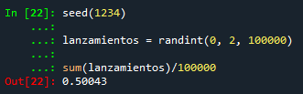
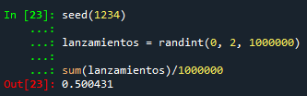
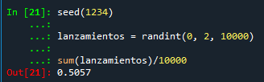
Unidad 4: Probabilidades Ley de los grandes números
¿Lo notas? Si bien el resultado no es idéntico a nuestro 0.5 esperado, tampoco es tan distinto. Podría darnos cualquier otra cifra, no hay nada que impida que el número sea cualquier cosa (salvo tal vez las restricciones del algoritmo, pero el resultado no sería muy distinto a arrojar una moneda 1000 veces, lo que puedes comprobarlo).
Esto es, por el puro azar es totalmente posible que una de tantas veces que lancemos una moneda 1000 veces, las mil veces salga cara, pero esa probabilidad es ínfima, y si repetimos el experimento varias veces o ampliamos la cantidad de monedas, nos acercaremos cada vez más a la probabilidad teórica.
10 mil lanzamientos
100 mil lanzamientos
un millón de lanzamientos

Slide 13
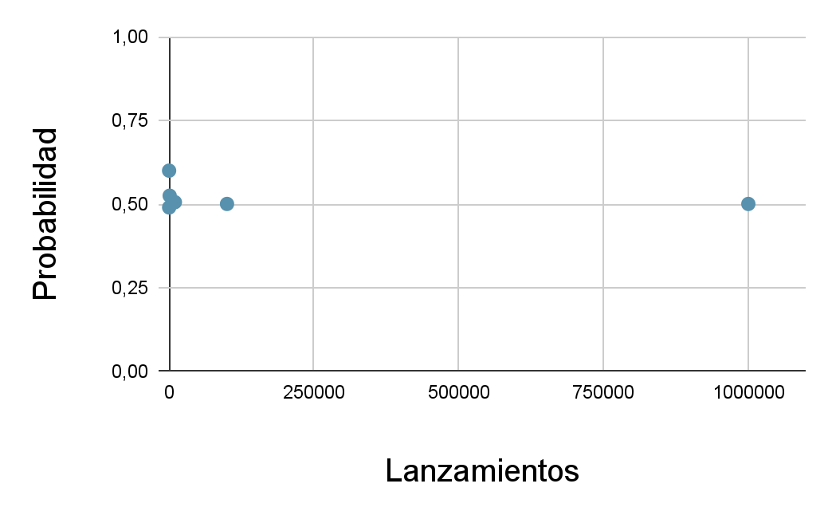
Unidad 4: Probabilidades Ley de los grandes números
Si graficamos nuestros resultados se vería así:
Lanzamiento 10 veces
Lanzamiento un millón de veces
En los primeros lanzamientos más pequeños, por ejemplo, si lanzamos la moneda 10 o 100 veces, la probabilidad empírica se distancia de la probabilidad teórica.
Pero para cuando llegamos a un millón de lanzamientos de moneda, la probabilidad empírica es casi exactamente igual a la probabilidad teórica, o más bien converge o tiende a este valor.

Slide 14
Unidad 4: Probabilidades Ley de los grandes números
Esto es lo que se conoce como la ley de los grandes números, y es un teorema fundamental en el trabajo estadístico. En general, este teorema permite vincular las probabilidades o estimaciones que tengamos en los datos, como la probabilidad empírica, y una posible probabilidad teórica.
Pero ¿Si en la práctica sigo sin conocer la probabilidad teórica?
Y esta es una pregunta central para el trabajo con datos. Mucho del ejercicio estadístico descansa en supuestos que haga el equipo analista.
En este caso, el supuesto central, es que si hacemos un experimento con una gran cantidad de personas (por ejemplo, vacunando a un grupo de y otros no, y comparar su efectividad), el resultado debiera tender a converger a una pretendida probabilidad teórica.
Además hay otros elementos, como los supuestos sobre las distribuciones que existan en la población. Por ejemplo, la distribución de la edad, su promedio o qué rangos etarios son más prevalentes en el país. Gran parte de las veces se asume una distribución normal o binomial, por ejemplo, el lanzamiento de monedas es un caso de distribución binomial.
Aunque estos son temas que exceden el presente curso, te invitamos a seguir estudiándolos.

Slide 15
Unidad 4: Probabilidades Ejercicio 2
Digamos que en vez de querer simular una moneda, quisiéramos simular un dado, particularmente la probabilidad de obtener un número 6 en cada lanzamiento, simulando 100 lanzamientos (la probabilidad teórica es ⅙ )
¿Cuál de estos códigos permitiría calcular esa probabilidad? (sugerencia: ejecuta cada elemento de los códigos por separado, y ve qué hacen)
sum(randint(1, 7, 100) == 6 )/100
(randint(1, 7, 100) == 6)/100
(randint(1, 7, 100) == 100)/6
No se puede simular el lanzamiento de un dado en Python

Slide 16
Unidad 4: Probabilidades Ejercicio 2
Respuesta correcta:
Digamos que en vez de querer simular una moneda, quisiéramos simular un dado, particularmente la probabilidad de obtener un número 6 en cada lanzamiento, simulando 100 lanzamientos (la probabilidad teórica es ⅙ )
¿Cuál de estos códigos permitiría calcular esa probabilidad? (sugerencia: ejecuta cada elemento de los códigos por separado, y ve qué hacen)
sum(randint(1, 7, 100) == 6 )/100
(randint(1, 7, 100) == 6)/100
(randint(1, 7, 100) == 100)/6
No se puede simular el lanzamiento de un dado en Python
Retroalimentación : Recuerda que los valores booleanos pueden sumarse, por lo que esta parte randint(1, 7, 100) == 6, produce un arreglo de valores True or False, dónde True es igual a 1. De esta forma, cuando se obtiene un 6, el valor es True, luego sumas todos los valores True y los divides por el total de lanzamientos.

Slide 17


Unidad 4: Probabilidades Ley de los grandes números - Bonus
¿Y si en vez de tener muestras grandes, hago varios experimentos pequeños, qué ocurre? Si recuerdas los bucles for, en vez de simular millones de lanzamientos, puedes simular varios lanzamientos de tamaño 10, y calcular la proporción de caras cada vez.
El código puede demorar un poco en correr. Si lo analizas verás que repite un millón de veces 10 lanzamientos de moneda, y va guardando en la variable eventos, la proporción de caras obtenidas. Revisemos los 10 primeros elementos (puede que no tengas los mismos datos, ya que en este caso no fijamos las semillas para obtener resultados aleatorios cada vez).
Por último, si promediamos esta variable, veremos que obtenemos una estimación muy cercana de la probabilidad teórica. Reflexiona un momento por qué ocurre esto (recuerda la noción de promedio)

Slide 18
Unidad 4: Probabilidades Cierre
Completaste la sesión 4 ¡Muy bien!
En esta sesión aprendiste nociones de probabilidades distinguiendo entre probabilidad teórica y probabilidad empírica, y como estas conversan en la práctica, por medio de la ley de los grandes números, la cual exploramos simulando valores aleatorios.
En la siguiente sesión usaremos estos mismos conceptos para explorar datos reales almacenados en hojas de cálculo.
¡Hasta la próxima!

